Slide 1
SQLite en el Todo-App MAUI Blazor híbrida
Carpeta con el código de ejemplo:
4) TodoSQLiteMAUIBlazor
Programación IV
Lic. Santiago Rodríguez Paniagua (2024).

Slide 2
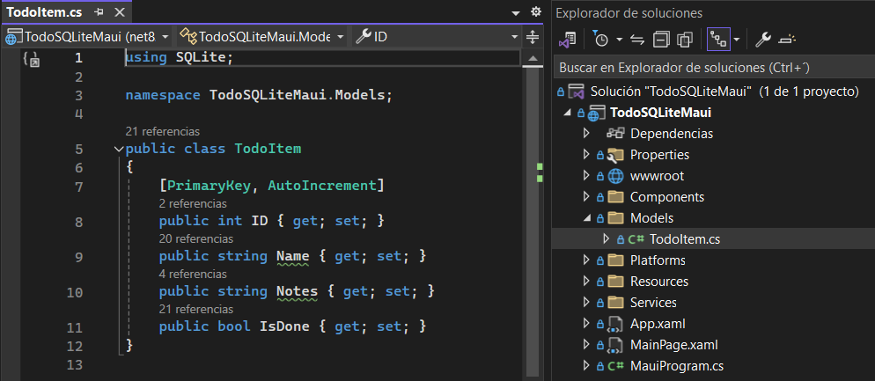
Se le hacen algunos cambios a la clase modelo

Slide 3
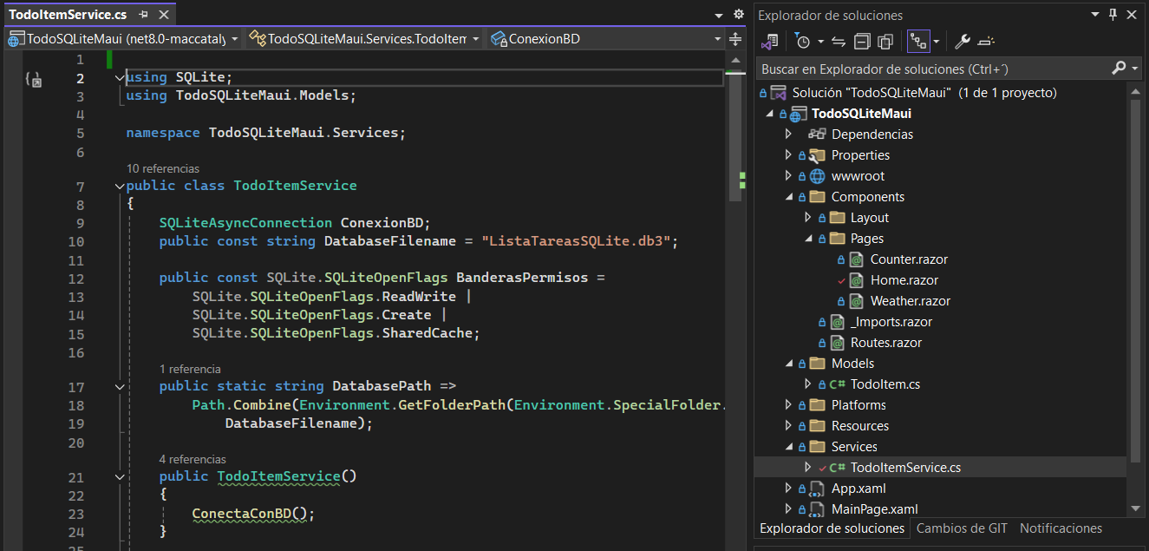
Agregamos una clase con los métodos CRUD
de la BD en la carpeta Services

Slide 4
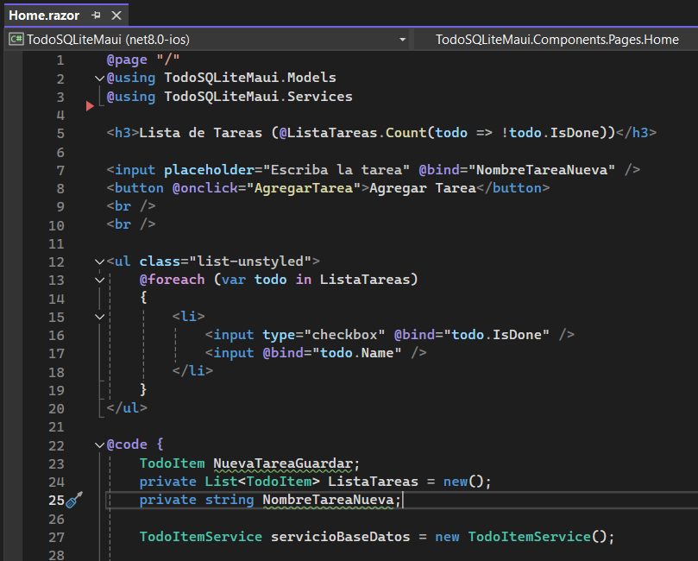
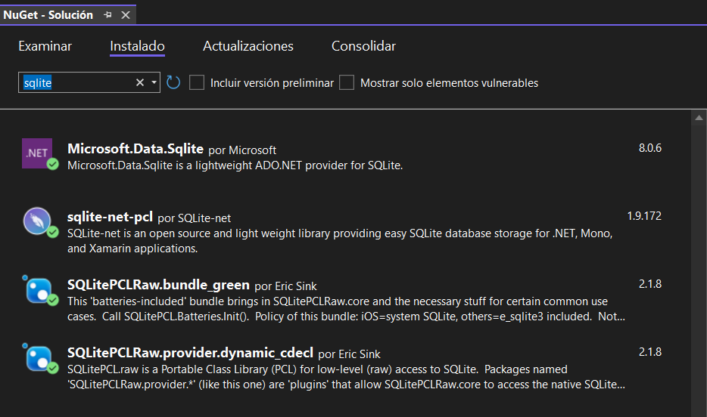
La estructura de página Razor queda prácticamente igual, solo se invocan las clases en los usings
Se necesitan los siguientes nuGets:
sqlite-net-pcl
SQLitePCLRaw.core
SQLitePCLRaw.bundle_green
SQLitePCLRaw.provider.sqlite3
SQLitePCLRaw.provider.dynamic_cdecl

Slide 5
MUCHAS
GRACIAS

